Slide 1




Fanlarni o‘qitishda amaliy dasturlar va elektron o‘quv vositalari
АBDULLA АVLONIY NOMIDAGI XALQ TA’LIMI MUAMMOLARINI O‘RGANISH VA ISTIQBOLLARINI BELGILASH
ILMIY-TADQIQOT INSTITUTI

Slide 2

АBDULLA АVLONIY NOMIDAGI XALQ TA’LIMI
MUAMMOLARINI O‘RGANISH VA ISTIQBOLLARINI
BELGILASH ILMIY-TADQIQOT INSTITUTI
Reja:
Ta’lim jarayonini takomillashtirishga yo‘naltirilgan axborot resurslari
1
Elektron jadval muharrirlaridan
foydalanish
2
Taqdimot yaratish dasturi va uning
imkoniyatlari
3

Slide 3

AXBOROT TEXNOLOGIYALARINI TA’LIM MUASSASASINI BOSHQARUVIDA JORIY ETISH
АBDULLA АVLONIY NOMIDAGI XALQ TA’LIMI
MUAMMOLARINI O‘RGANISH VA ISTIQBOLLARINI
BELGILASH ILMIY-TADQIQOT INSTITUTI
o‘quv-tarbiyaviy ishlarni
boshqarish
01
Maktab faoliyatini boshqarish samaradorligini oshirish
natijalarni kuzatib
borish
02
jarayonlarni nazorat
qilish
03
faoliyatni rejalashtirish axborot tizimlaridan foydalanish
04

Slide 4
АBDULLA АVLONIY NOMIDAGI XALQ TA’LIMI
MUAMMOLARINI O‘RGANISH VA ISTIQBOLLARINI
BELGILASH ILMIY-TADQIQOT INSTITUTI
TA’LIM JARAYONINI TAKOMILLASHTIRISHGA YO‘NALTIRILGAN AXBOROT RESURSLARI
1
Axborot texnologiyalari
Axborotlarni to‘plash, saqlash, izlash va unga qayta ishlov berish va uni tarqatish uchun ishlatiladigan jami uslublar, qurilmalar, usullar va jarayonlar
2
Axborot
tizimlari
Axborot tizimi axborotlarni to‘plash, saqlash, qayta ishlash va undan foydalanish imkonini beradigan, tashkiliy jihatdan tartibga solingan axborot resurslari, texnologiyalari va aloqa vositalari

Slide 5

АBDULLA АVLONIY NOMIDAGI XALQ TA’LIMI
MUAMMOLARINI O‘RGANISH VA ISTIQBOLLARINI
BELGILASH ILMIY-TADQIQOT INSTITUTI
TA’LIM MUASSASASINI BOSHQARISHNING AXBOROT TIZIMLARI VAZIFALARI
ma’lumotlarni saqlash
yig‘ish
qayta ishlash
o‘zgartirish
uzatish
qabul qilish
monitoring ishlarini olib borish
hisobotlarni tayyorlash

Slide 6


АBDULLA АVLONIY NOMIDAGI XALQ TA’LIMI
MUAMMOLARINI O‘RGANISH VA ISTIQBOLLARINI
BELGILASH ILMIY-TADQIQOT INSTITUTI
AXBOROT TIZIMI
Rahbariyat
Pedagog xodimlar
Ish faoliyatini
Rejalashtirish
Baholash
Boshqarish

Slide 7
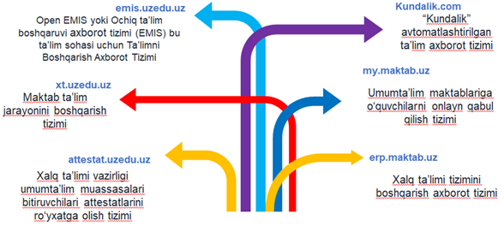
АBDULLA АVLONIY NOMIDAGI XALQ TA’LIMI
MUAMMOLARINI O‘RGANISH VA ISTIQBOLLARINI
BELGILASH ILMIY-TADQIQOT INSTITUTI
AXBOROT TIZIMLARI

Slide 8

АBDULLA АVLONIY NOMIDAGI XALQ TA’LIMI
MUAMMOLARINI O‘RGANISH VA ISTIQBOLLARINI
BELGILASH ILMIY-TADQIQOT INSTITUTI
МICROSOFT EXCEL DASTURI
matnlar
sxemalar
kitobi va varaqlari
diagrammalar
kataklar ustida amallar
matematik va statistik
funksiyalari
amallar va formulalar

Slide 9
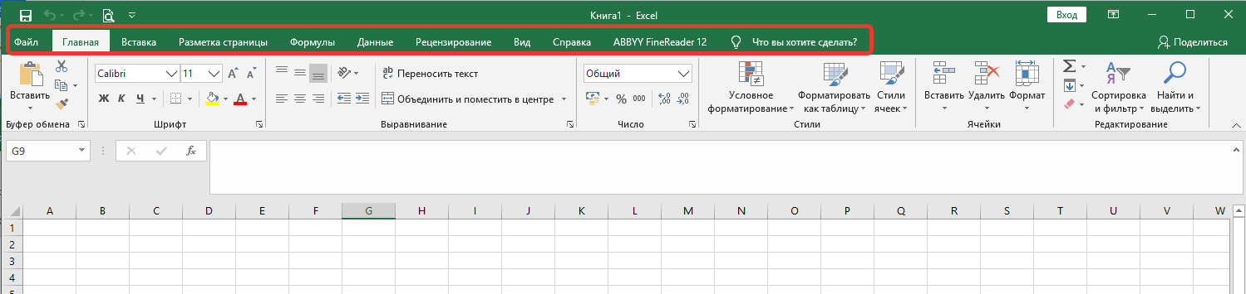

АBDULLA АVLONIY NOMIDAGI XALQ TA’LIMI
MUAMMOLARINI O‘RGANISH VA ISTIQBOLLARINI
BELGILASH ILMIY-TADQIQOT INSTITUTI
MS EXCEL ASOSIY MENYUSI
Bu bo‘limlar yordamida biz elektron jadval va ularda foydalanish imkonini beruvchi funksiyalar hamda hisob-kitob bilan bog‘liq turli amallarni bajarishimiz mumkin

Slide 10

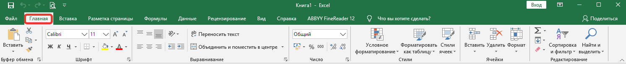


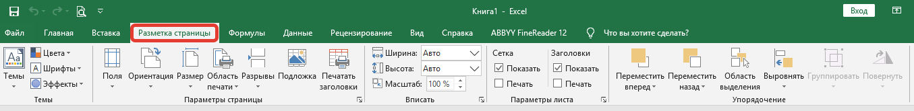
АBDULLA АVLONIY NOMIDAGI XALQ TA’LIMI
MUAMMOLARINI O‘RGANISH VA ISTIQBOLLARINI
BELGILASH ILMIY-TADQIQOT INSTITUTI
MS EXCEL ASOSIY MENYULARI BILAN ISHLASH
Главная, Вставка, Разметка страницы

Slide 11

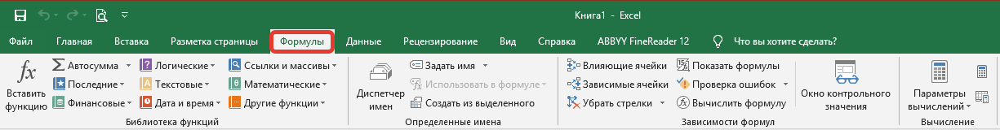
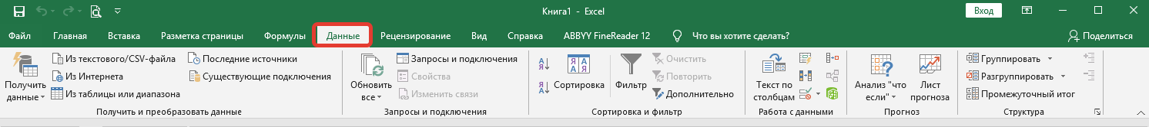

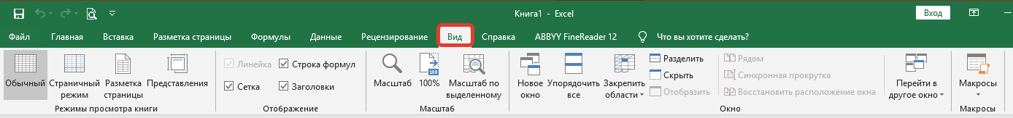
АBDULLA АVLONIY NOMIDAGI XALQ TA’LIMI
MUAMMOLARINI O‘RGANISH VA ISTIQBOLLARINI
BELGILASH ILMIY-TADQIQOT INSTITUTI
MS EXCEL ASOSIY MENYULARI BILAN ISHLASH
Формулы, Данные, Вид

Slide 12

АBDULLA АVLONIY NOMIDAGI XALQ TA’LIMI
MUAMMOLARINI O‘RGANISH VA ISTIQBOLLARINI
BELGILASH ILMIY-TADQIQOT INSTITUTI
МICROSOFT POWERPOINT DASTURI
matnlar
sxemalar
rasmlar
grafiklar
animatsiya effektlari
ovoz effektlari

Slide 13
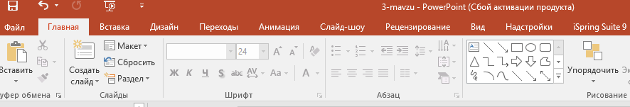


АBDULLA АVLONIY NOMIDAGI XALQ TA’LIMI
MUAMMOLARINI O‘RGANISH VA ISTIQBOLLARINI
BELGILASH ILMIY-TADQIQOT INSTITUTI
MS POWERPOINT ASOSIY MENYUSI
Bu bo‘limlar yordamida biz taqdimot, slayd va ularda joylashgan har xil matn, rasm hamda boshqa istalgan ob'ektlar ustidan turli xil amallarni bajarishimiz mumkin.

Slide 14
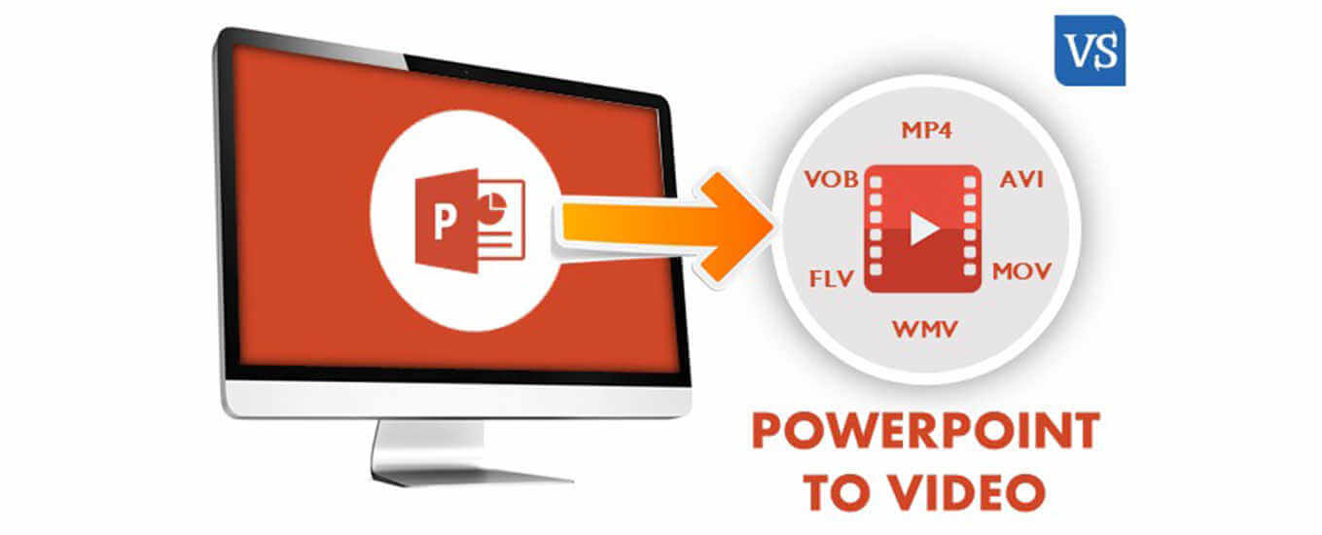
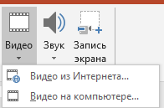
VIDEO VA AUDIO FAYLLARNI JOYASHTIRISH
АBDULLA АVLONIY NOMIDAGI XALQ TA’LIMI
MUAMMOLARINI O‘RGANISH VA ISTIQBOLLARINI
BELGILASH ILMIY-TADQIQOT INSTITUTI

Slide 15
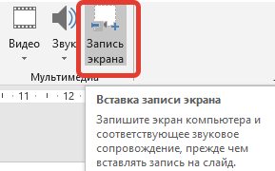
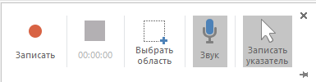



VIDEO VA AUDIO FAYLLARNI JOYASHTIRISH
АBDULLA АVLONIY NOMIDAGI XALQ TA’LIMI
MUAMMOLARINI O‘RGANISH VA ISTIQBOLLARINI
BELGILASH ILMIY-TADQIQOT INSTITUTI

Slide 16
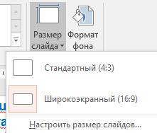
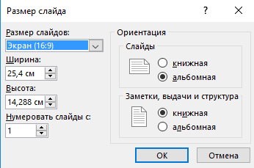
SLAYD O‘LCHAMINI O‘ZGARTIRISH
АBDULLA АVLONIY NOMIDAGI XALQ TA’LIMI
MUAMMOLARINI O‘RGANISH VA ISTIQBOLLARINI
BELGILASH ILMIY-TADQIQOT INSTITUTI

Slide 17
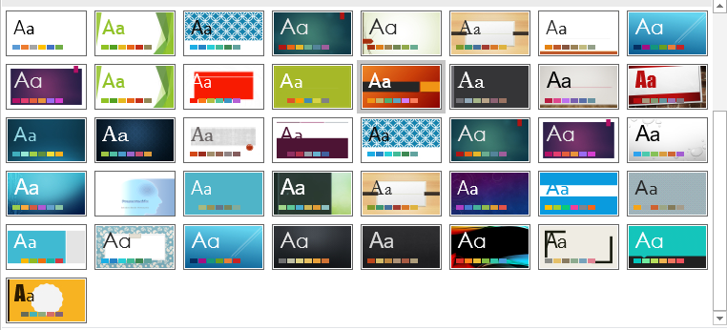
SLAYDLAR REJIMINI O‘ZGARTIRISH
АBDULLA АVLONIY NOMIDAGI XALQ TA’LIMI
MUAMMOLARINI O‘RGANISH VA ISTIQBOLLARINI
BELGILASH ILMIY-TADQIQOT INSTITUTI

Slide 18

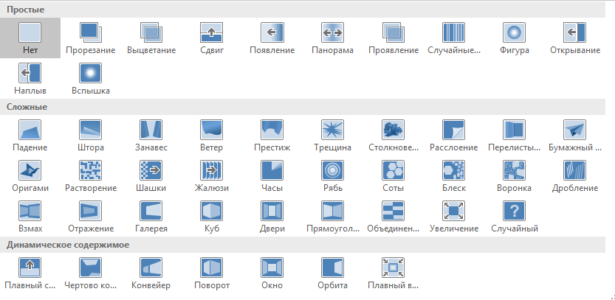
SLAYDLAR O‘TISH HOLATINI SOZLASH
АBDULLA АVLONIY NOMIDAGI XALQ TA’LIMI
MUAMMOLARINI O‘RGANISH VA ISTIQBOLLARINI
BELGILASH ILMIY-TADQIQOT INSTITUTI

Slide 19
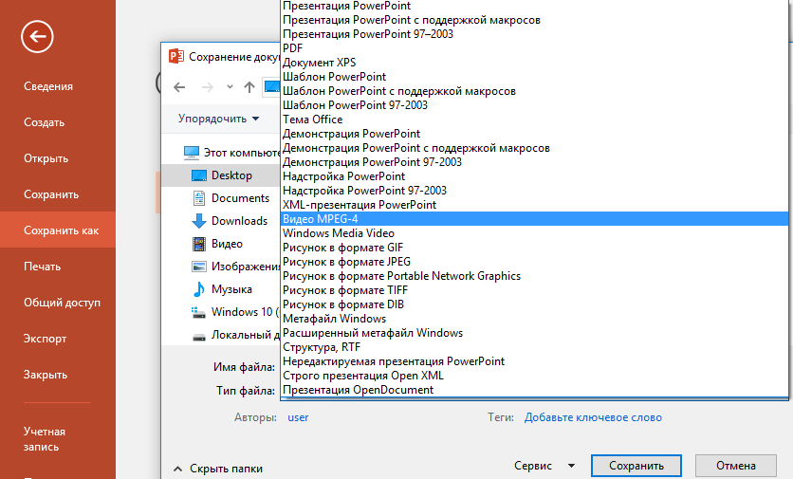

SLAYDLARNI TURLI FORMATDA SAQLASH
АBDULLA АVLONIY NOMIDAGI XALQ TA’LIMI
MUAMMOLARINI O‘RGANISH VA ISTIQBOLLARINI
BELGILASH ILMIY-TADQIQOT INSTITUTI

Slide 20
АBDULLA АVLONIY NOMIDAGI XALQ TA’LIMI MUAMMOLARINI O‘RGANISH VA ISTIQBOLLARINI BELGILASH
ILMIY-TADQIQOT INSTITUTI
AMALIY KO‘NIKMA UCHUN ILOVALAR:
https://mitc.uz/
https://www.microsoft.com/ru-ru/microsoft-365/powerpoint
https://www.microsoft.com/ru-ru/microsoft-365/excel
https://t.me/Informatika_darslari/23073
https://t.me/Informatika_darslari/22670
https://t.me/Informatika_darslari/27521
https://youtu.be/yZShg8fSxVk?list=PLzilK6a-UuVmaF7xnOoqCe189JXA9DYG4
https://www.youtube.com/watch?v=BNeuhSjAVEI
https://www.youtube.com/watch?v=iUQGxGOKEs0

Slide 21
E’TIBORINGIZ UCHUN
RAHMAT!

